Slide 1


国家中小学课程资源
质点 参考系
年 级：高一 | 学 | 科：物理（人教版）
主讲人：魏华 | 学 | 校：北京市第四中学

Slide 2
物理学的创立从研究运动开始……
描述物体的运动
——运动学
研究运动和力的关系 ——动力学
——《必修1》的主要内容

Slide 3
第一章 运动的描述
问：你知道什么是机械运动吗？
——物体的空间位置随时间的变化，是自然界 最简单、最基本的运动形态，叫作机械运动。

Slide 4
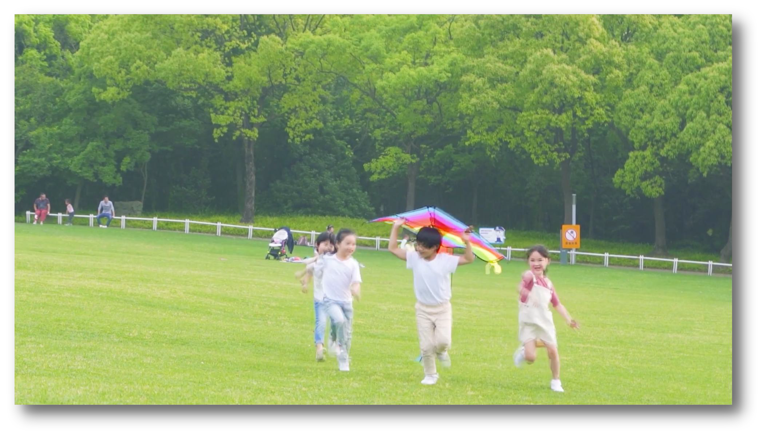
我们如何准确地描述运动？

Slide 5
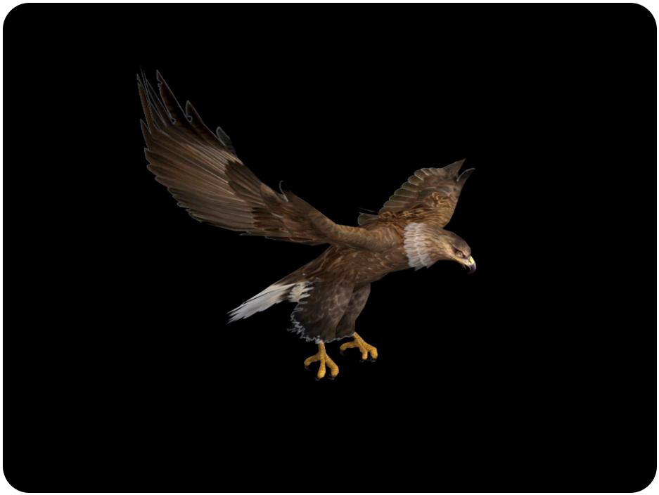



我们如何准确地描述运动？
怎么那么麻烦？

Slide 6


Slide 7
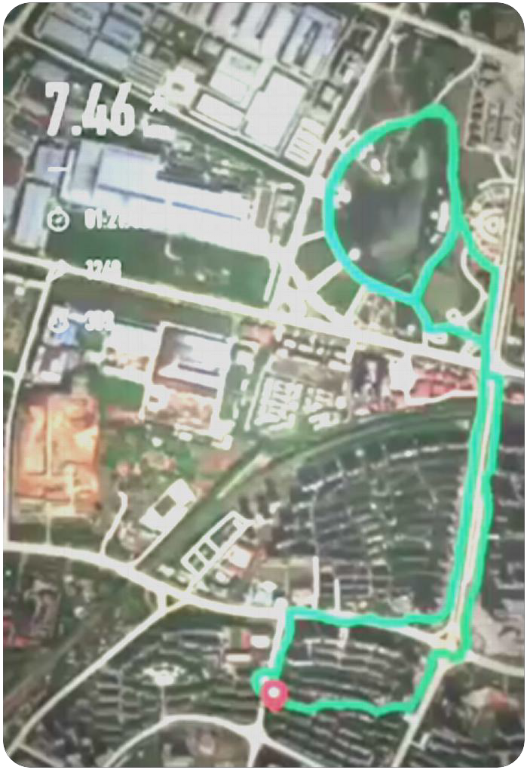
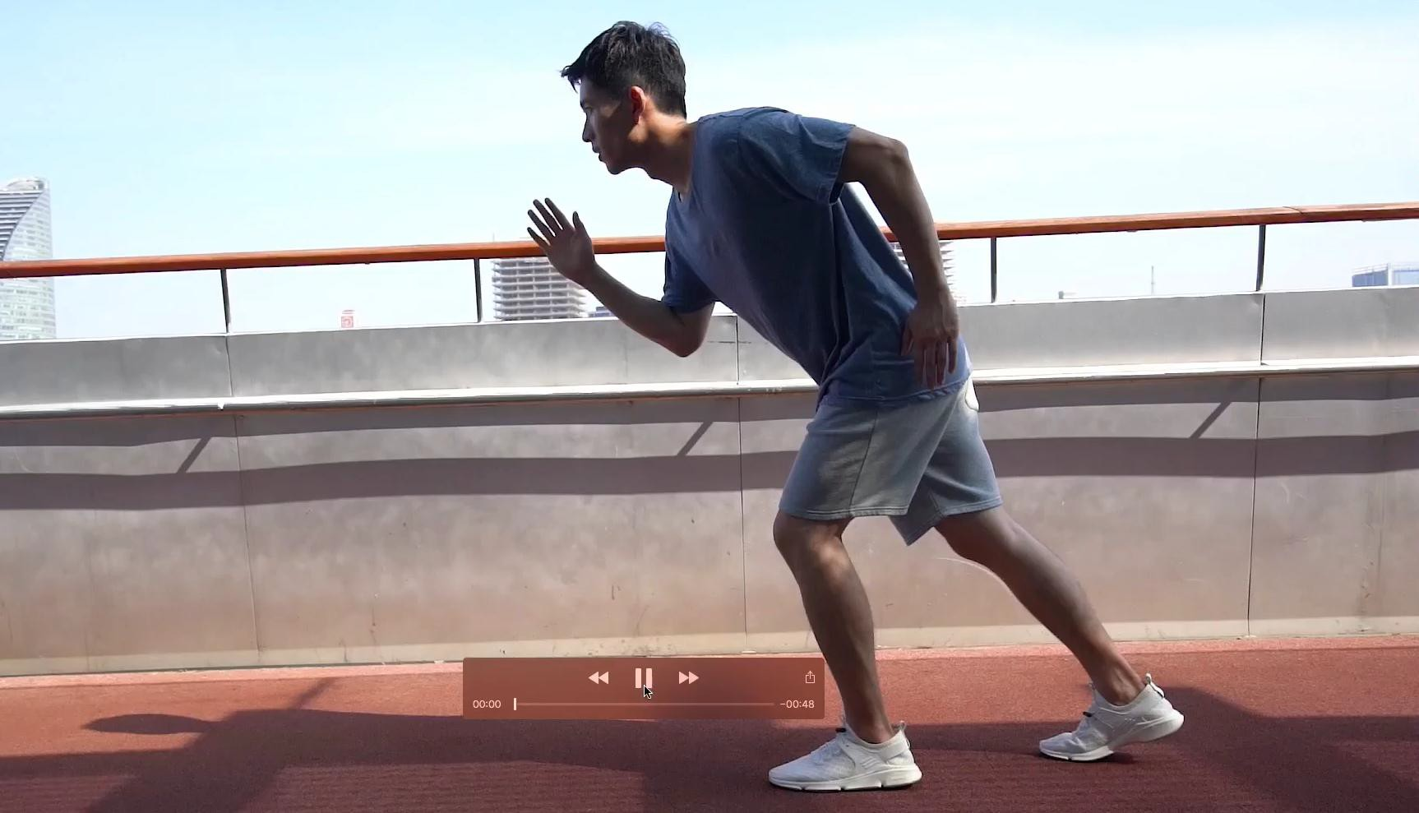
我们如何准确地描述运动？

Slide 8

请同学们思考，哪些情况下，可以把物 体看成一个点？请举例说明。
哪些情况下……

Slide 9
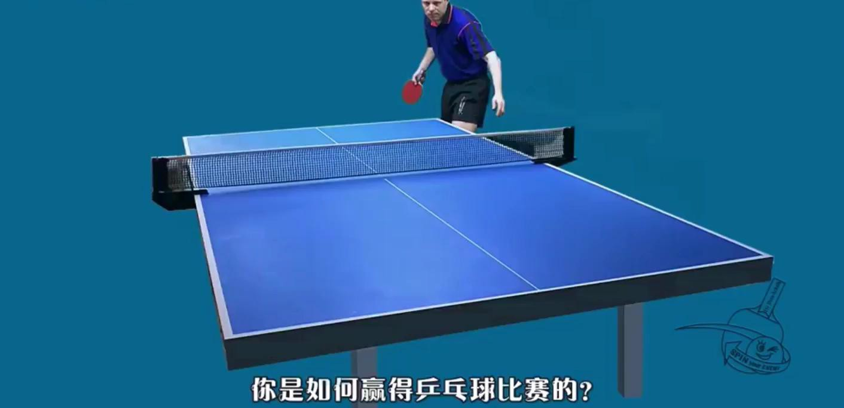
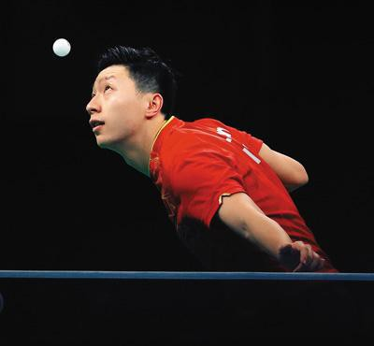
问：“只要物体体积比较小，研究它的运动时，就能 把它看成一个点”。你同意这个观点吗？

Slide 10

问：“研究体积大的物体运动时，不能将它看成一个点”。 你同意这个观点吗？

Slide 11
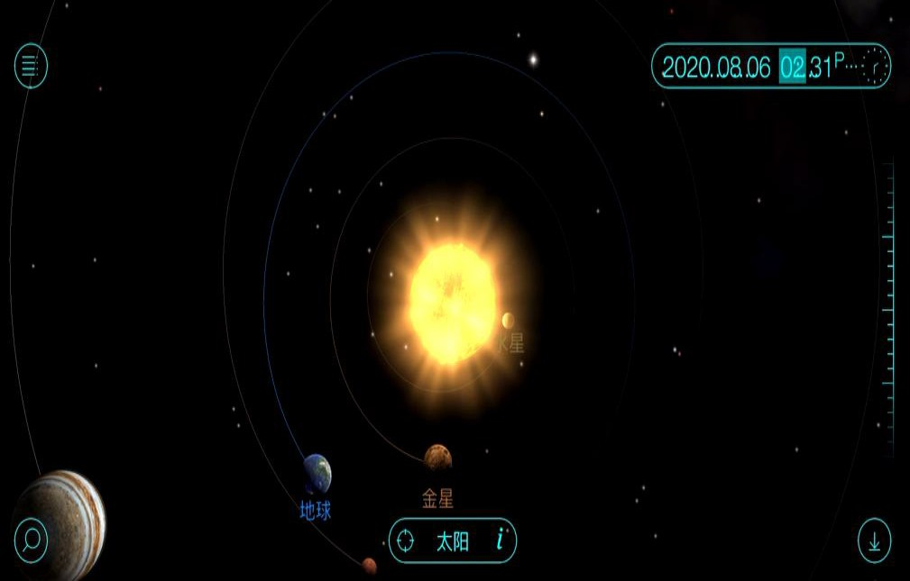
问：“研究体积大的物体运动时，不能将它看成一个点”。 你同意这个观点吗？

Slide 12


通过上述实例，你能总结出“研 究物体运动时，能将物体看成一个点” 的条件吗？
条件……

Slide 13
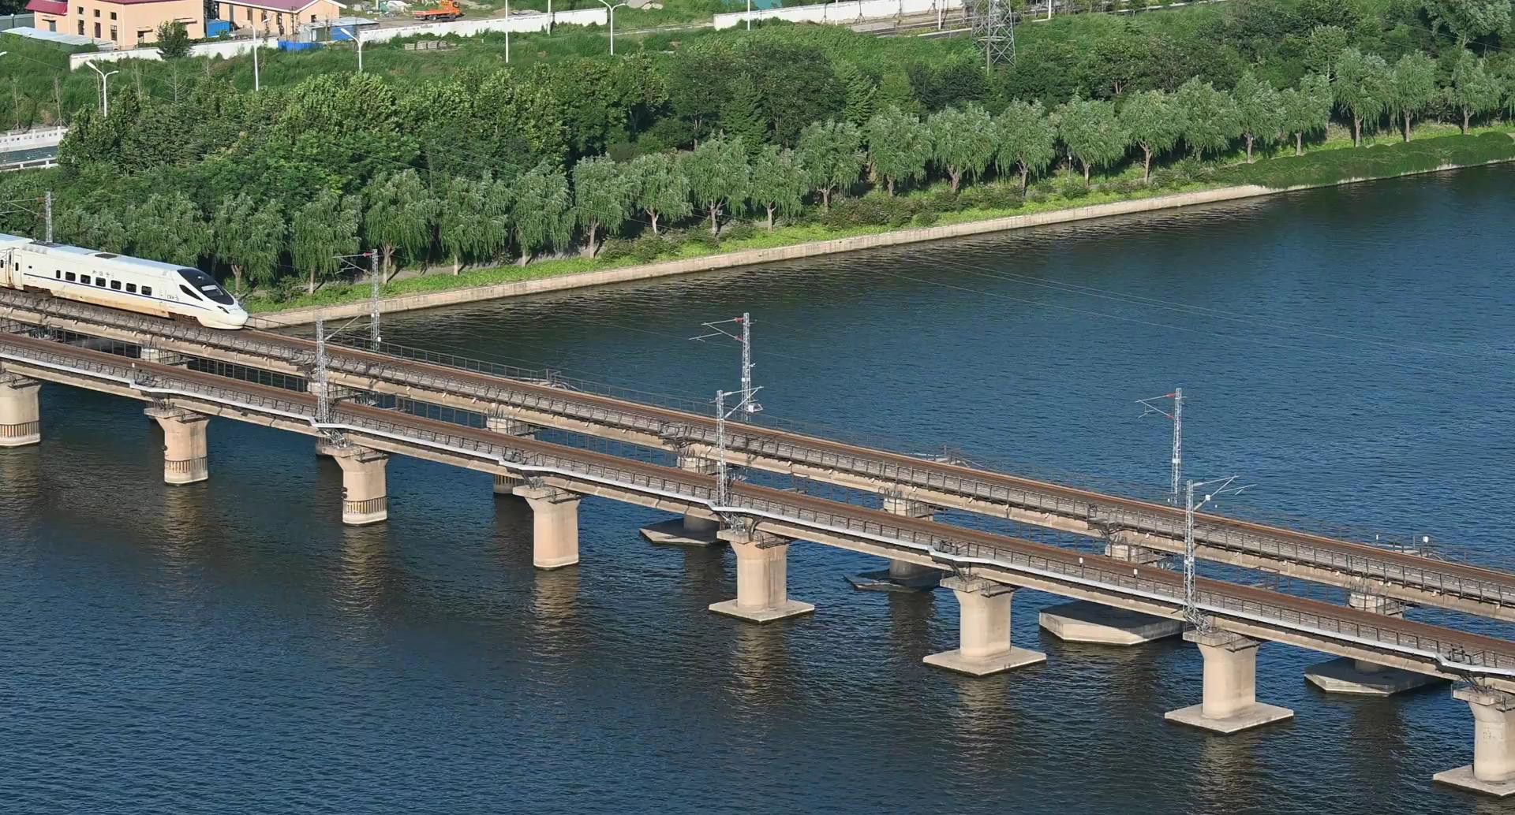
看一看，想一想：研究列车运动时可以把它看作一个点吗？
当我们只关心列车整体运动时，可以不考虑各部分 的运动差异，把列车看作一个点。
高中物理

Slide 14
结论1：当物体的大小、形状对研究问题没有影 响或影响微小时，可以忽略大小、形状而把它 看作一个点。
突出主要因素 忽略次要因素

Slide 15


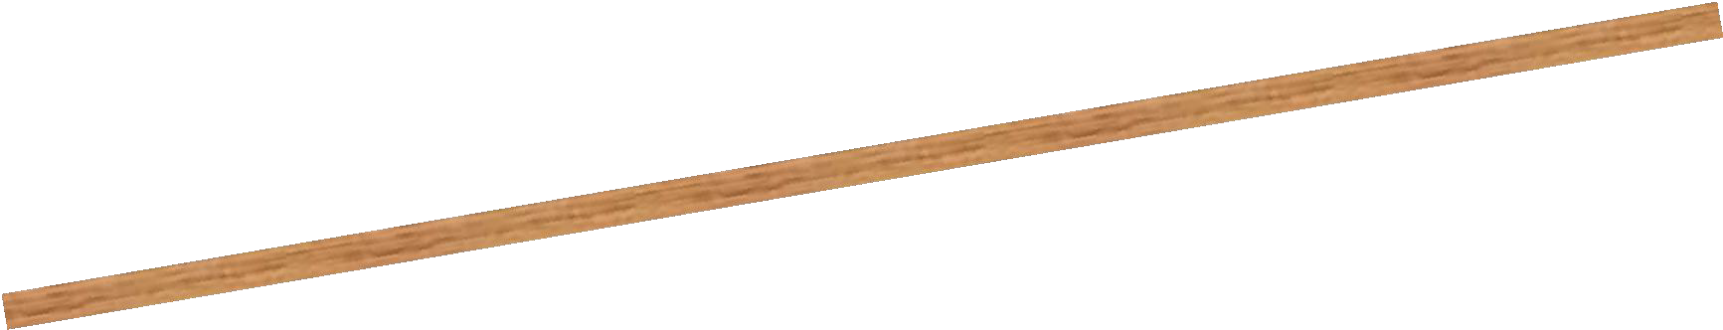

想一想：小木块上各点运动情况有什么特点？
平动
结论2：当物体上各点的运动完全相同时， 整个物体的运动可以简化为一个点

Slide 16


结论1：当物体的大小、形状对研究问题没有影 响或影响微小时，可以忽略大小、形状而把它 看作一个点。
结论2：当物体上各点的运动完全相同时，整 个物体的运动可以简化为一个点的运动。

Slide 17
第1节 质点 参考系
一、物体和质点
1. 质点：在某些情况下，可以忽略物体的大小和形 状，把它简化为一个具有质量的点，这样的点叫作 质点（mass point) 。
——理想模型：突出主要因素，忽略次要因素，建立 理想化物理模型。模型是重要的抽象方法之一。
——模型是物理规律和物理理论赖以建立的基础

Slide 18
第1节 质点 参考系
一、物体和质点
2 .物体可视为质点的条件：
物体的大小、形状对研究问题没有影响或影 响微小
物体上各点的运动完全相同（平动）

Slide 19
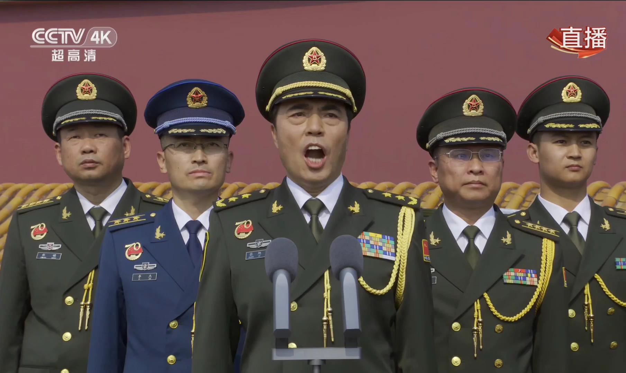
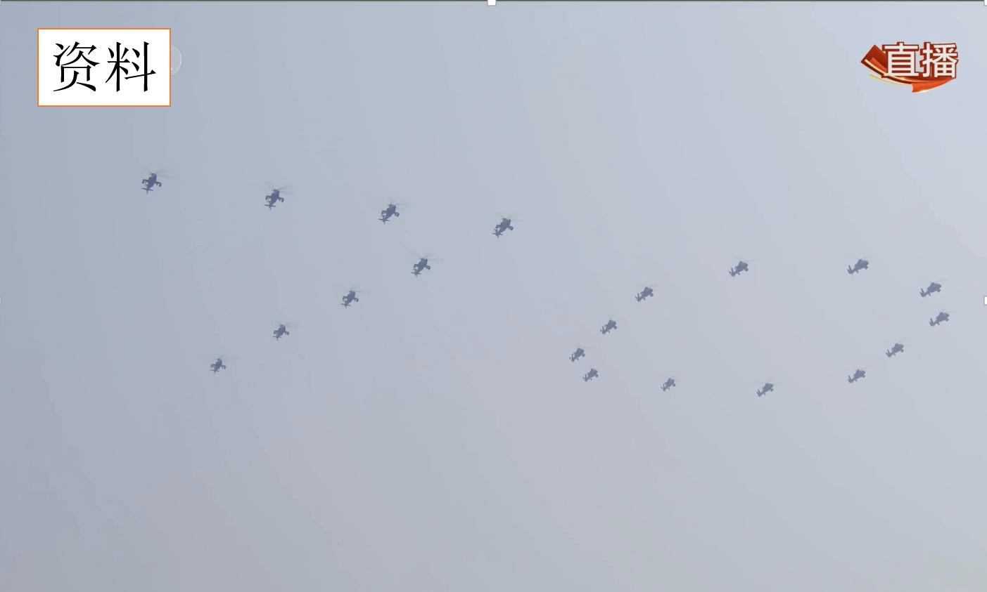
问：空中护旗梯队中的直升机在 什么情况下可以看成质点？什么 情况下不能看成质点？
资料

Slide 20
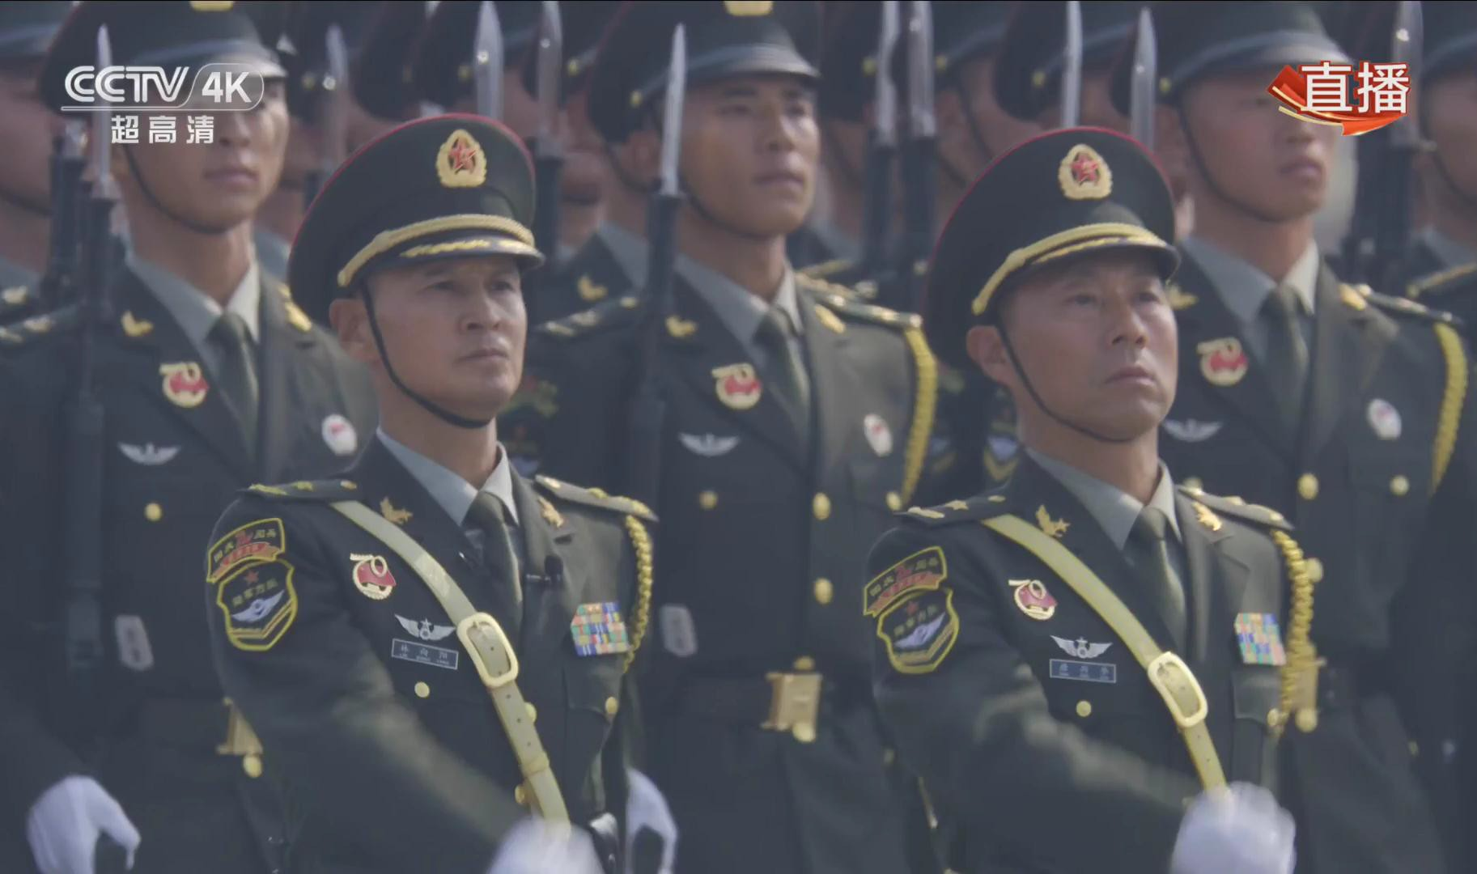
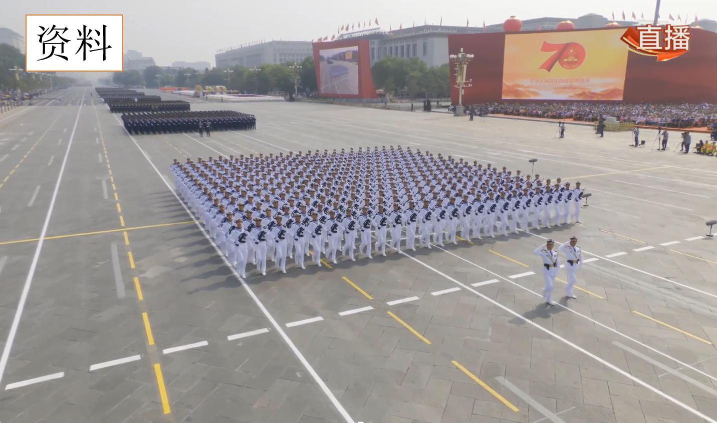
资料

Slide 21


请问，阅兵方阵中的每一名士兵 是运动的还是静止的？护旗梯队中的 每一架直升机是运动的还是静止的？
运动还是 静止？

Slide 22
第1节 质点 参考系
一、物体和质点
.质点：
.物体可视为质点的条件
二、参考系
1 .参考系：为描述一个物体的运动，选定某个其他 物体做为参考，这个用来作为参考的物体叫作参考 系（reference frame)
2 .运动的相对性：运动是绝对的，但描述某个物体 的位置随时间的变化，总是相对一个参考系而言的。

Slide 23


小练习 小小竹排江中游，巍巍青山两岸走
资料

Slide 24
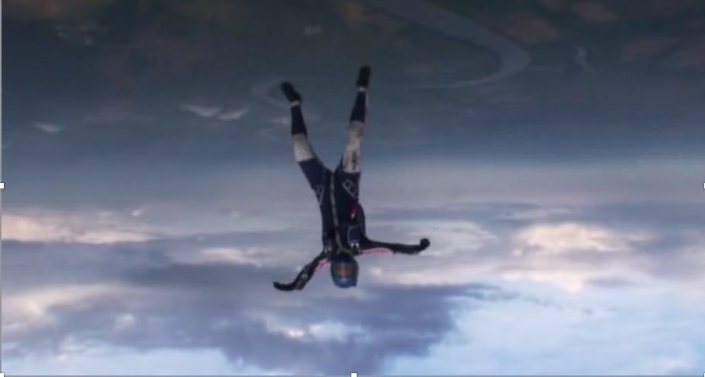
为什么跳伞运动员在空中能忽上忽下的运动？
小练习

Slide 25
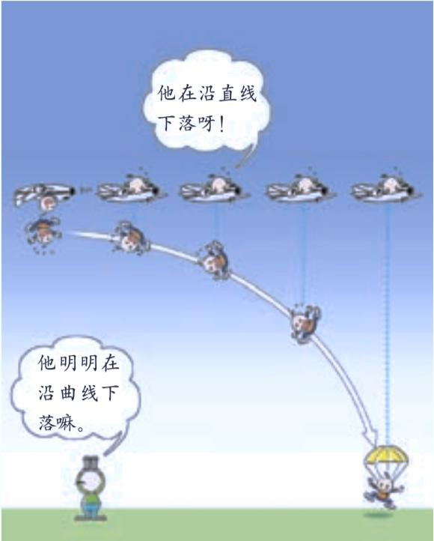


小练习
选择不同的 参考系来观 察同一 个物 体的运动， 看到的现象 会不一样。
小明在沿
小_{直}明在_{线}做
什么运动？ 下落
小明在沿
小_{曲}明_{线}在做
什么运动？ 下落
小明

Slide 26
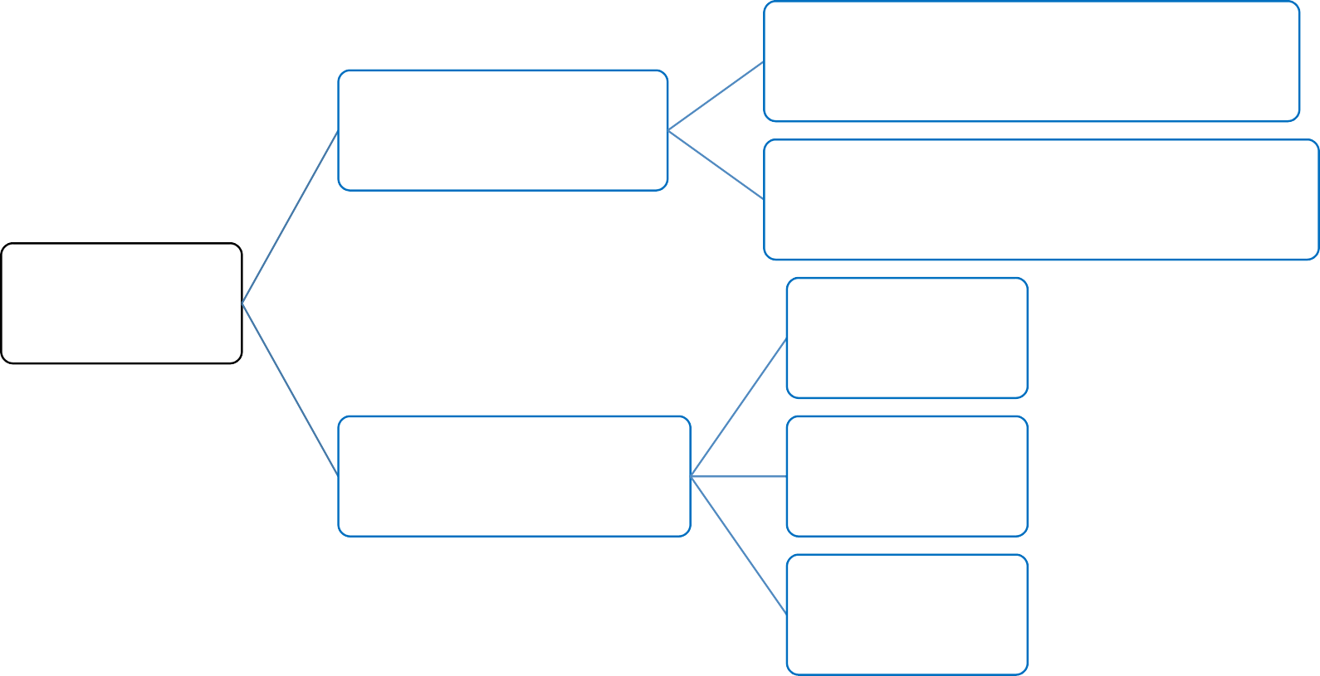
课堂小结
质点
（研究对象的理想模型） 参考系
（观察运动的参考物体） 位移（位置
的变化）
研究运动的两个 基本概念
运动的描述
描述运动的三个 物理量
速度（位置 的变化率
速度的变化 率

Slide 27
作业
1、请同学们去记录身边的“运动”，结合今天所学 习的“质点和参考系”的概念去研究你所记录的
“运动”，并与同学们分享；
2、结合课后3个小练习，试着去发现文学作品、歌 曲中的“运动”，同样利用所学习的知识去研究， 并与同学们分享。

